Slide 1
성능분석
한국공학대학교
게임공학과
장 지 웅

Slide 2
공부해 올 내용 – 성능분석
알고리즘의 성능측정 방법
공간복잡도
프로그램을 실행하여 완료하는데 필요한 메모리의 양
고정공간사용량 + 가변공간사용량
고정공간사용량이란?
가변공간사용량이란?
시간복잡도
프로그램을 실행하여 완료하는데 필요한 시간
시간을 어떻게 측정하는 것이 좋을까?
Big O 표기법

Slide 3
프로그램의 수행 시간을 측정하는 법
어떻게 프로그램의 수행 시간을 예측할 수 있을까?
수행 명령어의 개수 x 평균수행시간?
메모리 액세스 횟수 x 메모리 액세스 시간?
for(i=0; i < N;i++){
…
…
}
aN
for(i=0; i < N;i++)
for(j=0; j < N;j++){
…
…
}
2
2
2
bN
aN + bN + c
O(N )
…
…
…
c
빅O 표기법의 의미는 무엇일까?

Slide 4
시간복잡도 계산
N개의 데이터가 있는 배열에서 우리 검색 알고리즘의 시간복잡도를
Big O 표기법으로 나타내보자.
N개의 데이터가 정렬되지 않은 채 저장된 배열에서
우리 삽입 알고리즘의 시간복잡도를
Big O 표기법으로 나타내보자.
N개의 데이터가 정렬되지 않은 채 저장된 배열에서
우리 삭제 알고리즘의 시간복잡도를
Big O 표기법으로 나타내보자.

Slide 5
순차검색 알고리즘의 시간복잡도
S[0] S[1] S[N-1]
이즈리얼
500
리신
575
야스오
485
…
베인
515
아무무
600
…
N개의 데이터가 있는 배열에서 우리 검색 알고리즘의 시간복잡도를
Big O 표기법으로 나타내보자.
=
순차검색을 위해 필요한 메모리 액세스 횟수 계산
계산한 메모리 액세스 횟수를 Big O 표기법으로 표현

Slide 6
삽입 알고리즘의 시간복잡도
S[0] S[1] S[N-1]
이즈리얼
500
리신
575
야스오
485
…
베인
515
아무무
600
…
N개의 데이터가 정렬되지 않은 채 저장된 배열에서
삽입 알고리즘의 시간복잡도를
Big O 표기법으로 나타내보자.
삽입을 위해 필요한 메모리 액세스 횟수 계산
계산한 메모리 액세스 횟수를 Big O 표기법으로 표현

Slide 7
삭제 알고리즘의 시간복잡도 계산
S[0] S[1] S[N-1]
이즈리얼
500
리신
575
야스오
485
…
베인
515
아무무
600
…
N개의 데이터가 정렬되지 않은 채 저장된 배열에서
삭제 알고리즘의 시간복잡도를
Big O 표기법으로 나타내보자.
삭제를 위해 필요한 메모리 액세스 횟수 계산
계산한 메모리 액세스 횟수를 Big O 표기법으로 표현

Slide 8
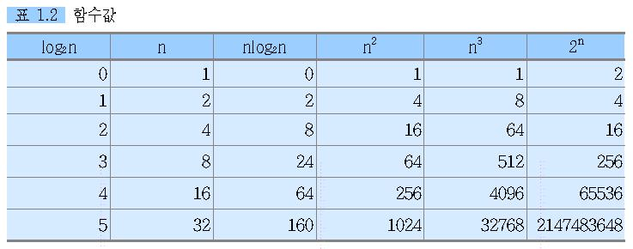
데이터 개수와 수행시간
O(1) < O(log n) < O(n) < O(n*log n) < O(n²) < O(n³) < O(2^{n}) < O(n!)

Slide 9
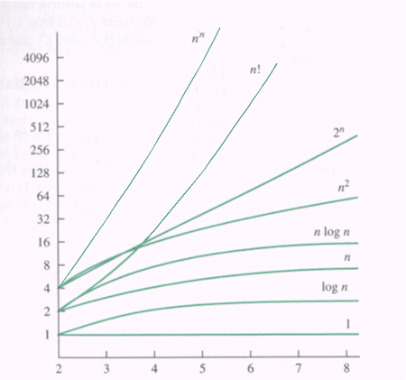
O(1) < O(log n) < O(n) < O(n*log n) < O(n²) < O(n³) < O(2^{n}) < O(n!)

Slide 10
DS11 : 5월 12일 15일 실습문제
주어진 DS_Large.txt 파일의 내용을 데이터로 하여 다음 프로그램을 작성하라.
Make_SL() : DS_Large.txt의 데이터를 읽어 단방향 선형 연결리스트를 만들고 수행시간을 출력하는 함수
PrintAll_SL() :1000개마다 유닛의 정보를 출력하고, 수행시간을 출력하는 함수
SortByName_SL() : 전체 유닛을 이름의 알파벳 순서로 정렬하고, 수행시간을 출력하는 함수(이때, 데이터만 이동하면 안되고 노드를 직접 이동해야함)
FindTarget_SL() : 데이터가 정렬된 형태로 들어있는 연결리스트에서 주어진 이름의 유닛을 찾아 그 정보를 출력하고, 수행시간을 출력하는 함수
DS_Large.txt
포지션 이름 체력 공격력 방어력
MID K4535675 6505 3465 2310
TOP P5438304 4563 1023 3452

